Slide 1


Космическая смена «Сириус 2022»
01-15 апреля 2022г.
№ :03
Название проекта: Система детектирования судов с применением технологий искусственного интеллекта
Название команды:
dpp.shlyopa.team
Направление программы: Космическая автоматическая идентификация объектов и искусственный интеллект

Slide 2


Цели и задачи
№ :03
Цель: Реализация интерфейса на базе системы Автоматической идентификации судов (АИС) с применением технологий искусственного интеллекта
Задачи:
Разведение и изготовление платы радиоприемника
Формирование Dataset
Обучение модели нейронной сети
Backend разработка веб-сайта

Slide 3
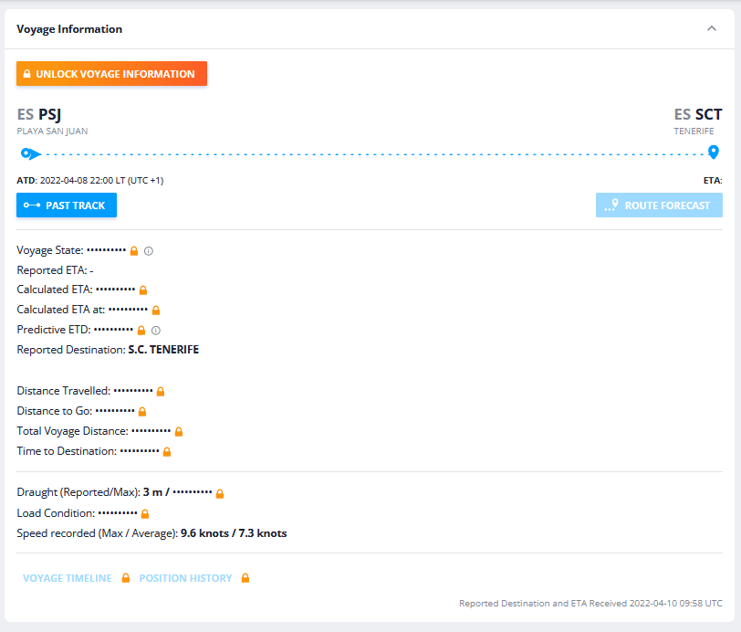
Теоретические обоснования
№ :03
Платное отслеживание подробной информации ⇒
Невозможность использования всеми категориями пользователей
Сервис MarineTraffic

Slide 4







Результаты проекта
№ :03

Slide 5









Технологические решения
№ :03

Slide 6


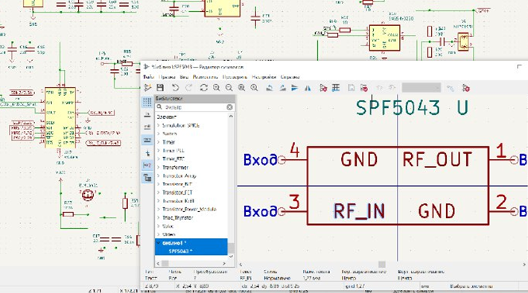

Изготовление платы
№ :03
Травление платы
Схема в Kicad
Плата в коробке

Slide 7
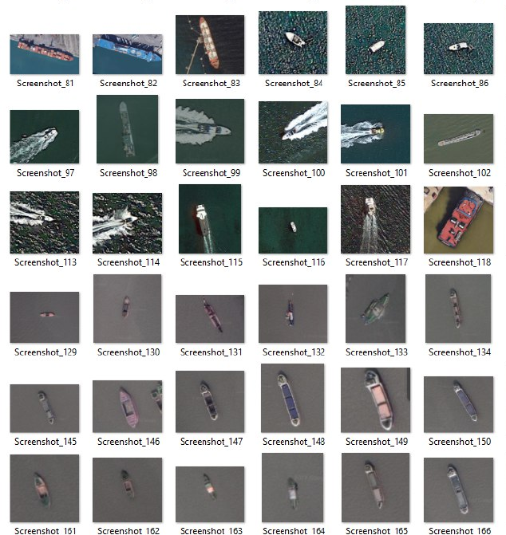

Нейронная сеть
№ :03
Создание обучающей выборки
Обучение нейронной сети

Slide 8

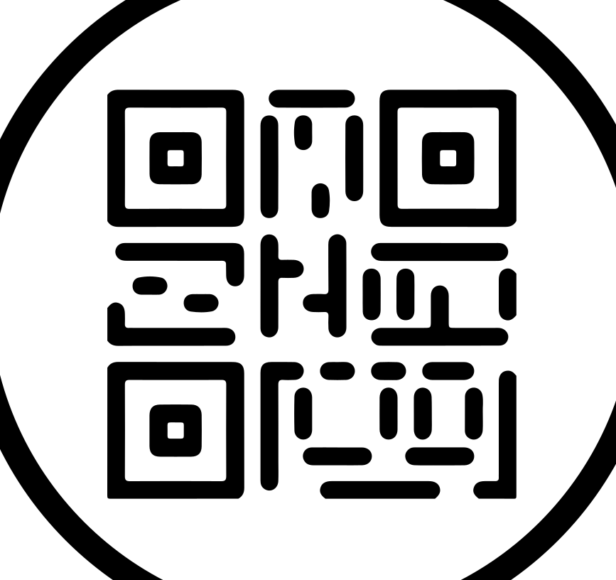

Веб-сайт
№ :03
Главная страница
Страница судна с информацией о нем

Slide 9
Ошибки проекта
№ :03

Slide 10
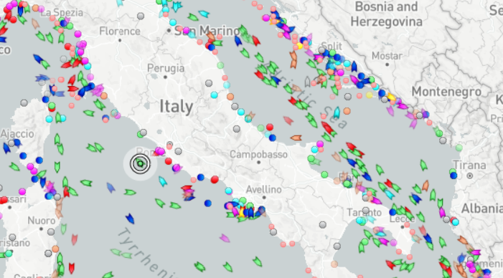
Развитие проекта
№ :03
Отслеживание местоположения судов и их характеристик в реальном времени

Slide 11
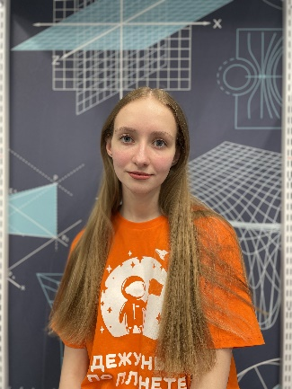
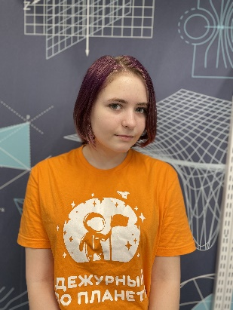
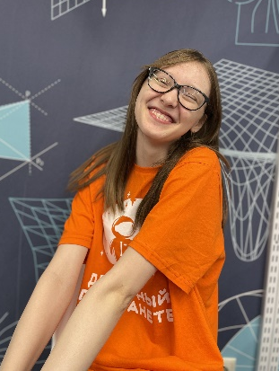
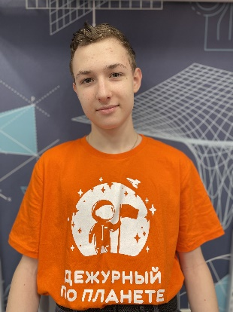
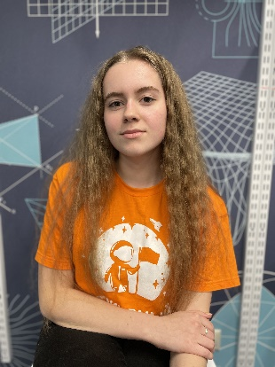
Команда
№ :03
Влада Маковецкая
Проектировщик
Валерия Болучевских
Статистик
Виктория Геллер
Схемотехник
Максим Чернышков
Программист
Анна Лебедева
Дизайнер

Slide 12
Космическая смена «Сириус 2022»
01-15 апреля 2022г.
№ :03
Контакты
Болучевских Валерия: wenlyfentazis@gmail.com
Геллер Виктория: gellwik12345@gmail.com
Лебедева Анна: a.a.lebedeva0408.s@gmail.com
Маковецкая Влада: makovetskaya.vlada@gmail.com
Чернышков Максим: maksim@cherny.sh
Направление программы:
Космическая автоматическая идентификация объектов и искусственный интеллект

